Slide 1
ElemEnti 14.grupe periodnog sistema elemenata

Slide 2
U ovu grupu spadaju
C-ugljenik
Si-silicijum,
Ge-germanijum,
Sn-kalaj,
Pb-olovo
U ovoj grupi imamo
nemetal-C,
metaloide-Si i Ge i
metale-Sn,Pb. Ovi elementi pokazuju manje sličnosti u hemijskim i fizičkim osobinama od elemenata I,II i III grupe.

Slide 3
Hemijske osobine
imaju zajedničku elektronsku konfiguraciju ns2np2 sa dva nesparena elektrona. Dovođenjem energije (energije eksitacije) može se izvršiti rasparivanjem elektrona u s orbitali i prelazak jednog elektrona iz ns u prvu praznu orbitalu npz. Tako nastaju četiri nesparena elektrona koji grade četiri sp3 hibridne orbitale usmjerene ka uglovima tetraedra, a vrijednost oksidacionog broja je tada +4

Slide 4
Tačke topljenja su vrlo visoke što se objašnjava njihovom kristalnom strukturom.
od ugljenika do kalaja opada nemetalni karakter
Tačke ključanja su takođe visoke i pravilno opadaju

Slide 5
Nalaženje u prirodi
Ugljenik se u prirodi može naći u elementarnom stanju u obliku dijamanta i grafita. Najrasprostranjenije jedinjenje ugljenika je CaCO₃, dok je u atmosferi prisutan u obliku CO₂. Takođe, ugljenik predstavlja osnovu svakog organskog jedinjenja, ali ulazi i u sastav drugih supstanci (nafta, prirodni gas, ugljevi….). Ugljenik je biogeni element.
Po zastupljenosti u Zemljinoj kori, silicijum zauzima drugo mjesto. Silicijum se u prirodi pojavljuje u obliku alumosilikata (glina, kaolin, talk, zeoliti, likun, feldspati) i minerala kvarca, SiO₂, koji može postojati u obliku biljura, ahata…
Kalaj i olovo se u prirodi pojavljuju u obliku ruda, kasiterit SnO₂ i galenit, PbS. Olovo postoji i u obliku minerala ceruzita, PbCO_{3.}

Slide 6
Dobijanje
Dobijanje silicijuma
SiO₂ + 2C → Si + 2CO
Dobijanje kalaja (aluminotermija)
3SnO₂ + 4Al → 3Sn + 2Al₂O₃
Dobijanje olova
2PbS + 3O₂ → 2PbO + 2SO₂
PbO + C → Pb + CO

Slide 7
Fizičke osobine
Alotropske modifikacije ugljenika:
a) Grafit – Supstanca tamno sive boje, meka i krta zbog slabih Van der Valsovih sila. Jedini je nemetal koji provodi toplotu i elektricitet (posledica sp² hibridizacije). Na visokim temperaturama i pritisku, od grafita se mogu dobiti vještački dijamanti.
b) Dijamant – Najtvrđa prirodna supstanca, bez boje, visokog indeksa prelamanja svetlosti. Ne provodi struju. Brušeni i glačani dijamanti se nazivaju brilijanti. U kristalnoj rešetki dijamanta, svi atomi ugljenika su sp³

Slide 8
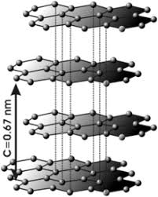
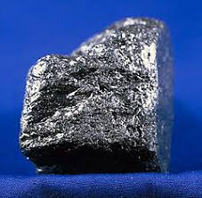
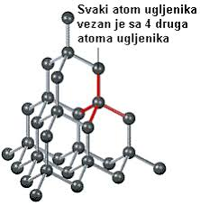
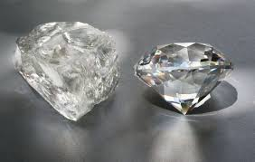
grafit
dijamant

Slide 9
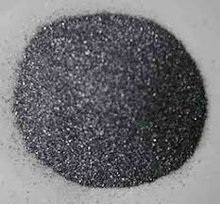
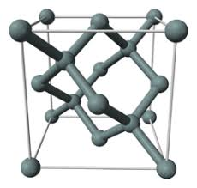
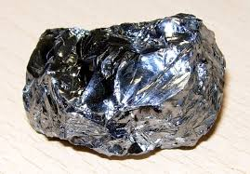
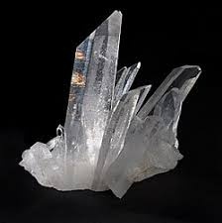
Silicijum je metaloid koji se odlikuje velikom tvrdoćom. Poluprovodnik je.

Slide 10
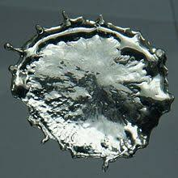
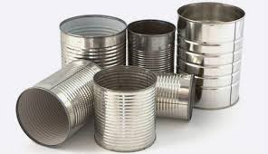
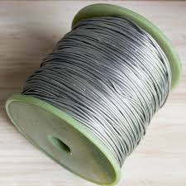
Kalaj je metal srebrnasto bijele boje, male tvrdoće i niske temperature topljenja. Može se izvlačiti u tanke žice ili folije (staniol) . Posjeduje najveći broj izotopa (10).

Slide 11
Kalaj se pojavljuje u dvije alotropske modifikacije:
a) bijeli kalaj (metalna modifikacija)
b) sivi kalaj (nemetalna modifikacija)
Na niskim temperaturama (ispod 13,2 ⁰C) bijeli kalaj prelazi u sivi kalaj. Pri dodiru se može smrviti u prah. Ovaj fenomen je bio poznat kao „muzejska bolest“ ili „kalajna kuga“ (spontano propadanje predmeta od kalaja u muzejima).

Slide 12
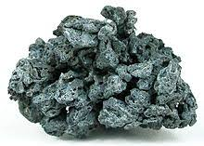
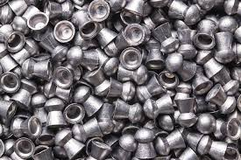
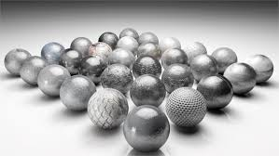
Olovo je metal plavičasto sive boje, mek (može se sjeći nožem ili zaparati noktom). Otavlja trag na hartiji. Sprašeno olovo se naziva piroforno olovo i može se spontano zapaliti na vazduhu.

Slide 13
Jedinjenja ugljenika
– Ugljenik gradi neorganska, ali i veliki broj organskih jedinjenja (ugljovodonici, alkoholi, aminokiseline, ugljeni hidrati…). Atomi ugljenika se međusobno, ali i sa drugim atomima, mogu povezivati jednostrukim, dvostrukim i trostrukim vezama. U neorganskim jedinjenjima, glavna oksidaciona stanja ugljenika su +2 i +4.

Slide 14
Oksidi ugljenika
Ugljenik (II) – oksid (ugljen – monoksid), CO, je gas, bez boje, mirisa i ukusa, lakši od vazduha i veoma otrovan (smatra se krvnim otrovom jer se vezuje za Fe iz hemoglobina gradeći stabilan kompleks). U vodi je praktično nerastvoran. Ima ga u izduvnim gasovima automobila, u dimu cigareta, kao i u dimu koji proizvode fabrike pri korišćenju fosilnih goriva. Neutralan je oksid. Može se dobiti u sledećim reakcijama:
1) 2C + O₂ → 2CO (nepotpuno sagorijevanje ugljenika, generatorski gas)
2) C + H₂O → CO + H₂ (prevođenje vodene pare preko koksa, vodeni gas)
3) CO₂ + C → 2CO (redukcija ugljen –dioksida koksom)

Slide 15
Ugljenik (IV) – oksid (ugljen – dioksid), CO2, je gas, bez boje, mirisa i slabo kiselog ukusa, teži od vazduha i nije toksičan. Ovaj gas je odgovoran za efekat staklene bašte. Može se dobiti u sledećim reakcijama:
1) C + O2 → CO2 (potpuno sagorijevanje ugljenika)
2) 2CO + O2 → 2CO2 (oksidacija ugljen – monoksida)
3) CaCO3 → CaO + CO2 (žarenje karbonata metala)
4) CaCO3 + 2HCl → CaCl2 + CO2 + H2O (reakcija karbonata sa kiselinama)
5) C6H12O6 → 2C2H5OH + 2CO2 (alkoholno vrenje)
Reaguje sa vodom gradeći nestabilnu i slabu, dvobaznu ugljenu (karbonatnu) kiselinu. Kiseli je oksid.
CO2 + H2O ↔ H2CO3
Kako je ugljen – dioksid kiseli oksid, reaguje sa bazama i baznim oksidima.
Soli ugljene kiseline HCO₃ – hidrogenkarbonati ili bikarbonati CO₃ ²⁻ karbonati

Slide 16
Karbidi
Karbidi su binarna jedinjenja ugljenika u kojima ugljenik ima negativan oksidacioni broj, odnosno jedinjenja ugljenika sa metalima ili sa silicijumom. Najznačajniji je kalcijum – karbid, CaC₂ , koji se može dobiti reakcijom kalcijum – oksida i koksa. Kalcijum – karbid reakcijom sa vodom daje etin (acetilen), gas koji se koristi za zavarivanje.
CaO + 3C → CaC₂ + CO
CaC₂+ 2H₂O → C₂H₂ + Ca(OH)₂

Slide 17
Jedinjenja silicijuma
Silicijum ne reaguje sa kiselinama, ali može reagovati sa koncentrovanim bazama uz izdvajanje vodonika
Si + 2NaOH + H2O → Na2SiO3 + 2H2
Natrijum – silikat
Silicijum je slabo redukciono sredstvo. Na sobnoj temperaturi reaguje samo sa fluorom, dok sa ostalim halogenima i kiseonikom reaguje tek na visokoj temperaturi.
Si + 2F2 → SiF4 silicijum (IV) – fluorid
Si + O2 → SiO2 silicijum (IV) – oksid
Silicijum (IV) –oksid ili silicijum – dioksid je kiseli oksid i anhidrid je silikatnih kiselina. U vodi se ne rastvara, sa kiselinama ne reaguje (sem sa HF), ali reaguje sa bazama.
SiO2 + 4HF → SiF4 + 2H2O (ova reakcija se primenjuje u šaranju stakla)
Fluorovodonična kiselina, HF, se čuva isključivo u plastičnoj ambalaži, zato što reaguje sa staklom, odnosno sa SiO2 koji je sastojak stakla
SiO2 + 2NaOH → Na2SiO3 + H2O
Soli hipotetičke metasilicijumove kiseline SiO₃ ²⁻ silikat

Slide 18
Jedinjenja kalaja i olova
Oksidaciona stanja ova dva metala su +2 i +4. Jedinjenja olova sa oksidacionim brojem +4 su veoma nestabilna i nemaju veći praktični značaj.
Kalaj, kao i olovo, su postojani na vazduhu usled pasivizacije. Na visokoj temperaturi, kalaj gradi kalaj (IV) – oksid
Sn + O₂ → SnO₂ kalaj (IV) – oksid
Kao i svi hemijski elementi 14.grupe, i kalaj i olovo su slabo reaktivni, te su i veoma slaba redukciona sredstva. Olovo se rastvara u sirćetnoj kiselini, ali se ne rastvara u razblaženoj sumpornoj i hlorovodoničnoj kiselini.Kalaj se rastvara u jakim kiselinama i bazama.
Sn + 2HCl → SnCl₂ + H₂

Slide 19
UPOTREBA
Grafit se koristi za izradu elektroda, grafitnih olovaka i posuda za topljenje metala.
Dijamant se osim kao ukras i nakit koristi za siječenje i brušenje stakla, u stomatologiji, turpije za nokte, noževi….
CO₂ – Ugljen – dioksid-Primjenjuje se u aparatima za gašenje požara, za pravljenje gaziranih napitaka, za konzerviranje hrane, kao i za stvaranje vještačke magle (suvi led)
Si
Koristi se kao poluprovodnik.
Na₂SiO₃ – vodeno staklo-Koristi se za lijepljenje porcelana i stakla, za impregnaciju hartije, drveta, tkanine.
Polisilcijumove kiseline-Koriste se u obliku silikagela za adsorpciju vlage i sušenje gasova, u hromatografiji

Slide 20
Sn
Koristi se u proivodnji bijelog lima (pravljenje konzervi), za zaštitu drugih metala od korozije, u obliku legura bronze (Sn / Cu), lema (Sn / Pb), tipografska legura (Sn / Pb / Sb)
Pb
Upotrebljava se za izradu municije, pribora za pecanje, cijevi, lima, u akumulatorima, za izradu zaštitnih obloga u radiologiji…
Pb₃O₄ – minijum
Suspedovanjem minijuma u lanenom ulju dobija se zaštitna boja gvozdenih predmeta (na primer ograde)
Pb(OH)₂ • 2PbCO₃
Od davnina je poznat kao bijela boja koja se koristi u slikarstvu

